Slide 1

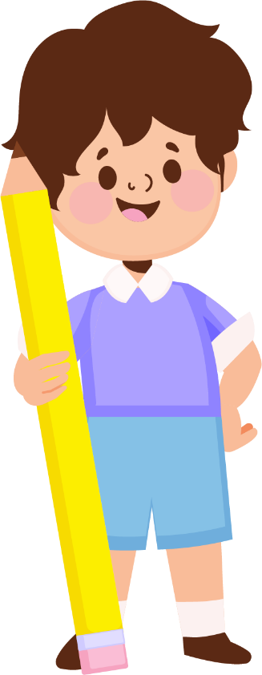

TRƯỜNG TIỂU HỌC GIANG BIÊN
TẬP VIẾT LỚP 3
TUẦN 10

Slide 2
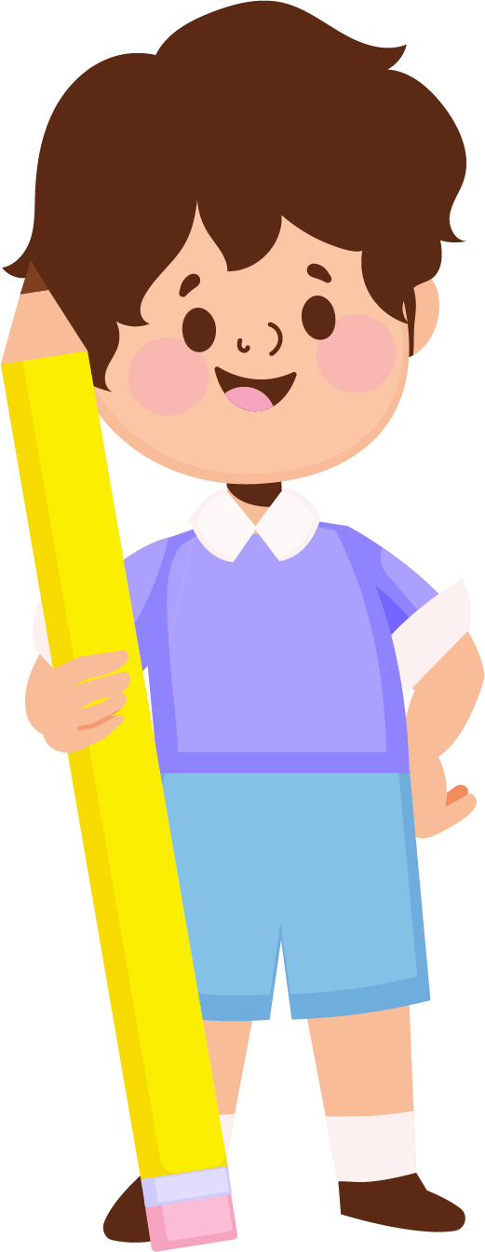
Thứ tư ngày 10 tháng 11 năm 2021
TẬP VIẾT
ÔN CHỮ HOA: G
(tiếp theo)

Slide 3

YÊU CẦU CẦN ĐẠT:
- Ôn lại cách viết chữ hoa G
  - Thực hành viết đúng mẫu các chữ hoa Ô, G, T, V, X, chữ ghi từ ứng dụng Ông Gióng, câu ứng dụng ….. vào vở tập viết.

Slide 4

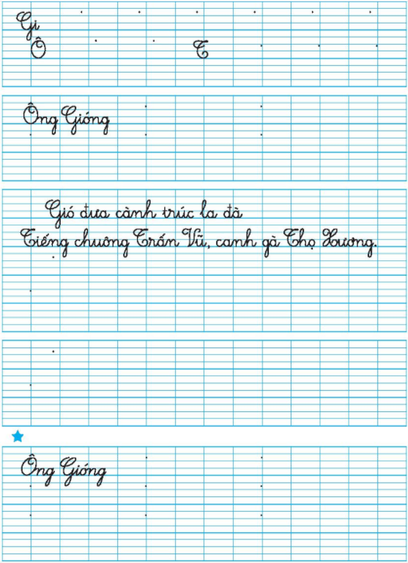
Thứ tư ngày 10 tháng 11 năm 2021
Tập viết
Ôn chữ hoa G (tiếp theo)
Trong bài viết có những chữ hoa nào?
Các chữ hoa có trong bài là:
Gi, Ô , G , T , V , X

Slide 5



Quy trình viết chữ hoa
G , Ô , T

Slide 6

Quan sát và nhận xét chữ hoa Gi
1. Chữ hoa Gi được ghép bởi mấy con chữ?
Chữ hoa Gi được ghép bởi hai con chữ.
2. Đó là những con chữ nào?
Đó là con chữ “G” và con chữ “i”

Slide 7
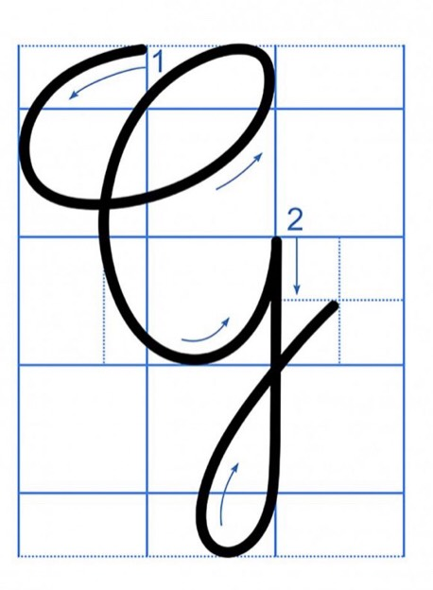
Quan sát và nhận xét chữ hoa G
- Chữ hoa G cỡ nhỏ cao 4 li, rộng hơn 2 li một chút. Gồm 2 nét:
*Nét 1 là nét cong giống con chữ hoa C
* Nét 2 là nét khuyết dưới

Slide 8
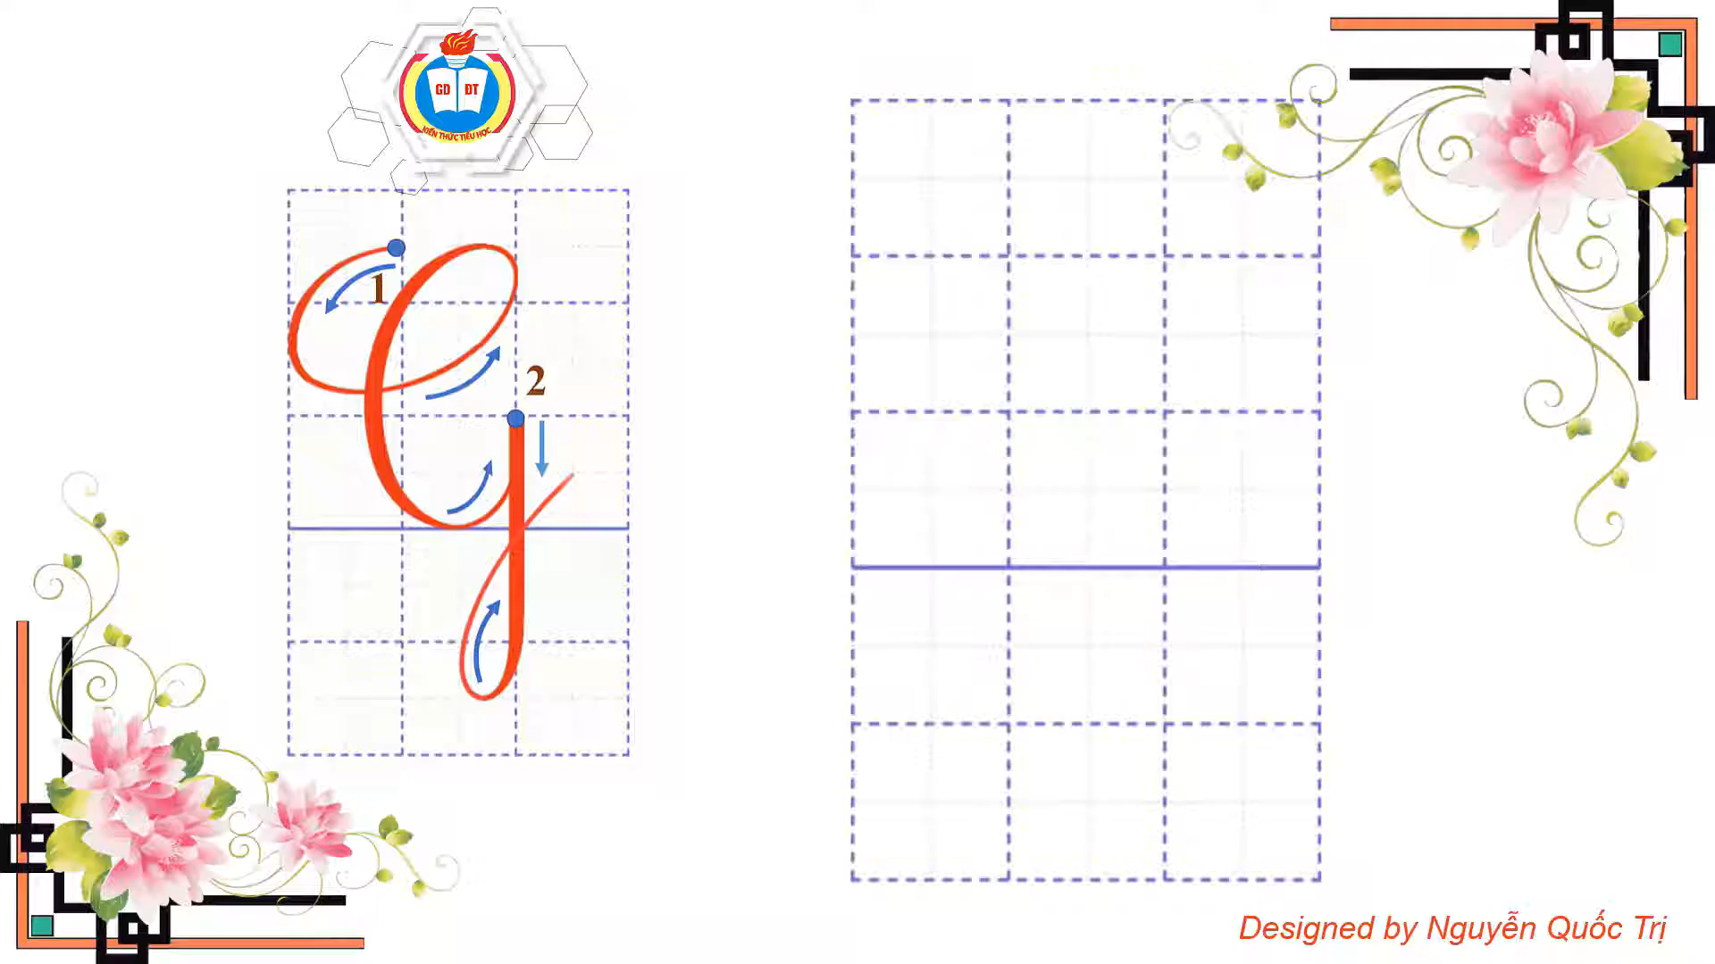

Slide 9
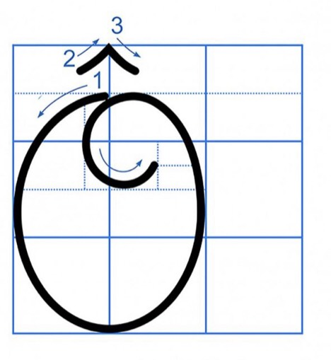
Quan sát và nhận xét chữ hoa Ô
- Chữ hoa Ô cỡ nhỏ cao 2li rưỡi, rộng 2 li, gồm 3 nét.
*Nét 1 là nét cong giống con chữ hoa O, cao 2 li rưỡi.
* Nét 2, 3 là nét thẳng xiên ngắn trái nối với nét thẳng xiên ngắn phải để tạo dấu mũ, đặt cân đối trên
đầu chữ O hoa.

Slide 10
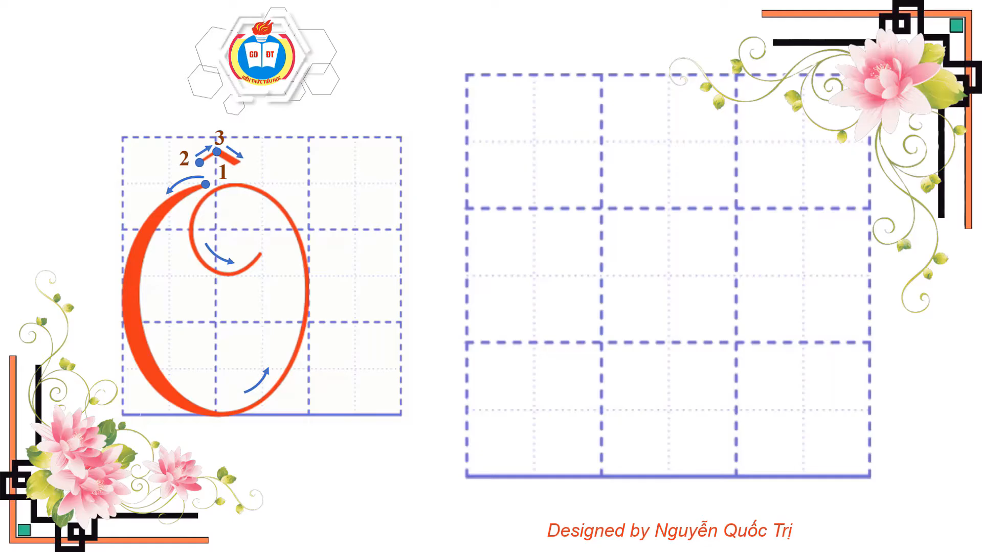

Slide 11
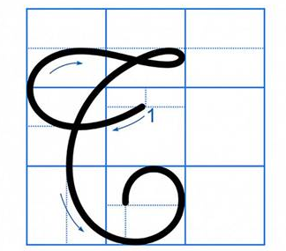
Quan sát và nhận xét chữ hoa T
- Chữ hoa T cao 2 li rưỡi, rộng 2 li, được viết bởi 1 nét.
* Là nét cong trái nhỏ kết hợp nét lượn ngang và nét cong trái to.

Slide 12
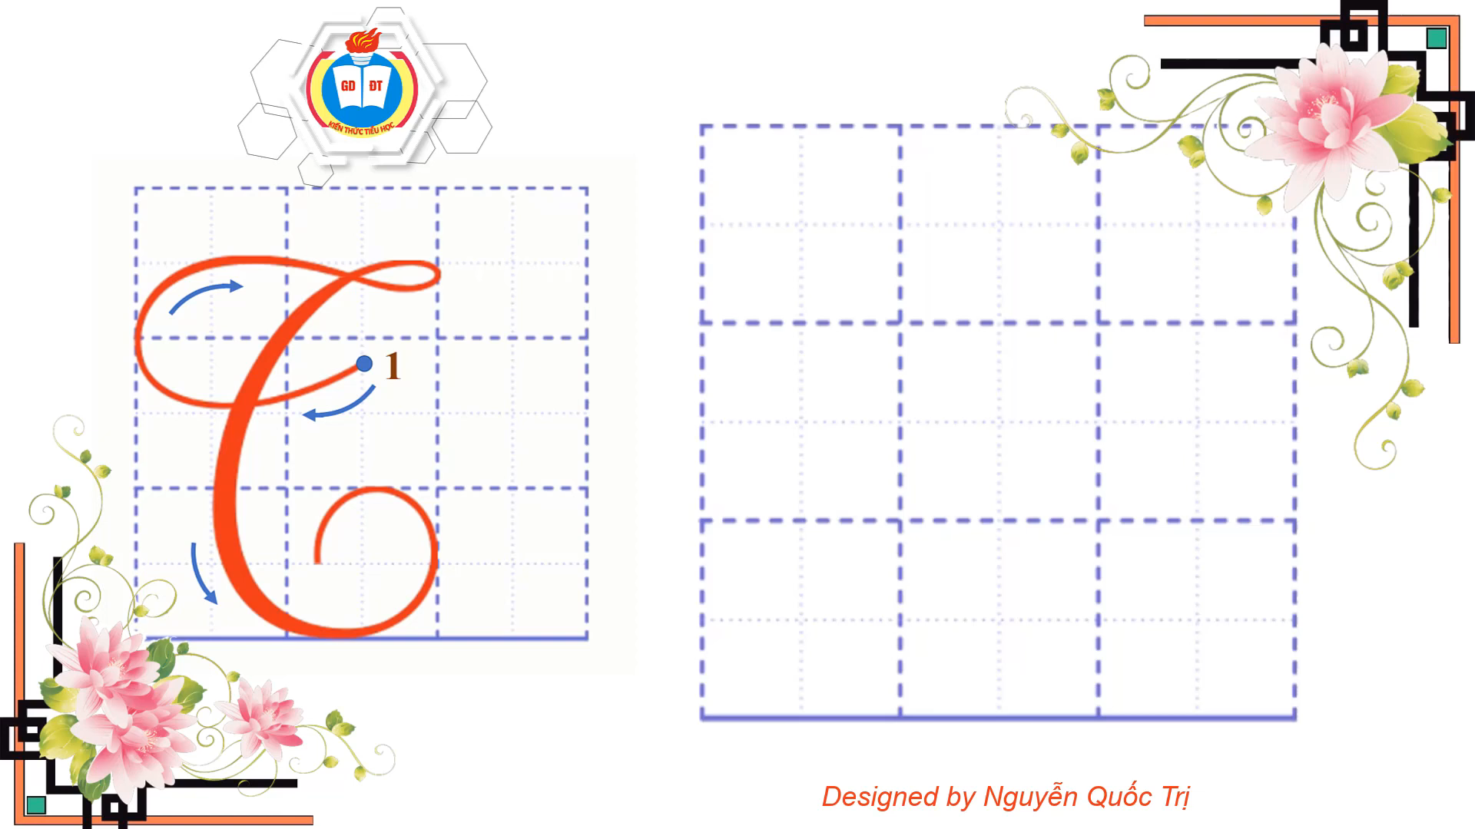

Slide 13


THỰC HÀNH
LUYỆN VIẾT
RA VỞ NHÁP

Slide 14
THỰC HÀNH
LUYỆN VIẾT
TỪ ỨNG DỤNG

Slide 15
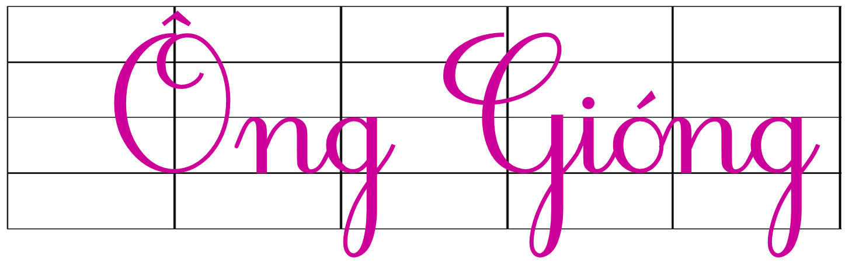
Luyện viết từ ứng dụng

Slide 16
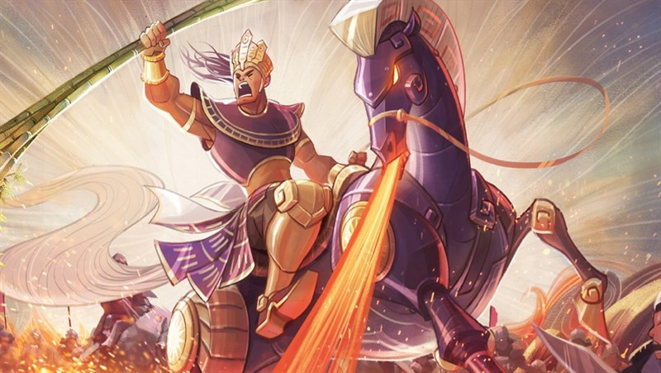
Luyện viết từ ứng dụng
Ông Gióng hay gọi là Thánh Gióng, Phù Đổng Thiên Vương là người có công dẹp giặc Ân đem lại thái bình cho đất nước.

Slide 17
Luyện viết từ ứng dụng
1. Từ “Ông Gióng” có những chữ nào viết hoa?
2 chữ: Ô, G
2. Từ “Ông Gióng”có những con chữ nào cao 2 li rưỡi?
Những con chữ cao 2 li rưỡi là: Ô, G, g
3. Khoảng cách giữa các tiếng được viết như thế nào?
Khoảng cách giữa các tiếng là một con chữ o.

Slide 18
THỰC HÀNH
LUYỆN VIẾT
CÂU ỨNG DỤNG

Slide 19
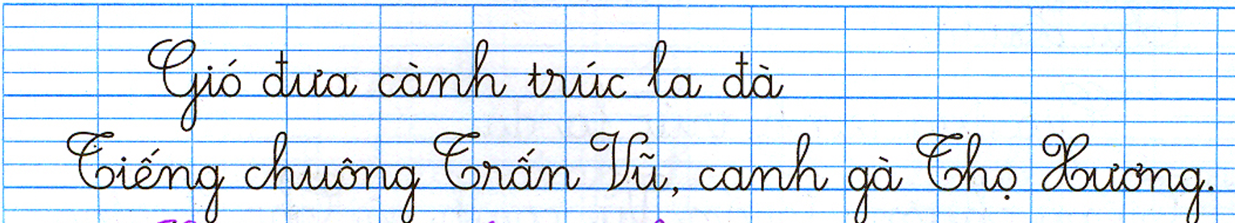
Luyện viết câu ứng dụng
Bài thơ Gió đưa cành trúc la đà là một bức tranh tuyệt đẹp về cảnh mùa thu vào buổi sáng sớm nơi kinh thành Thăng Long. Mỗi câu thơ là một cảnh đẹp được chấm phá qua ngòi bút đặc sắc của các tác giả dân gian nhằm ca ngợi cảnh đẹp quê hương.

Slide 20
1. Trong câu ứng dụng trên con chữ nào được viết hoa?
G, T, V, X
2. Những con chữ nào cao 2 li rưỡi?
G, T, V, X, h, l, g
3. Khoảng cách giữa các tiếng được viết như thế nào?
Khoảng cách giữa các tiếng là một con chữ o.

Slide 21
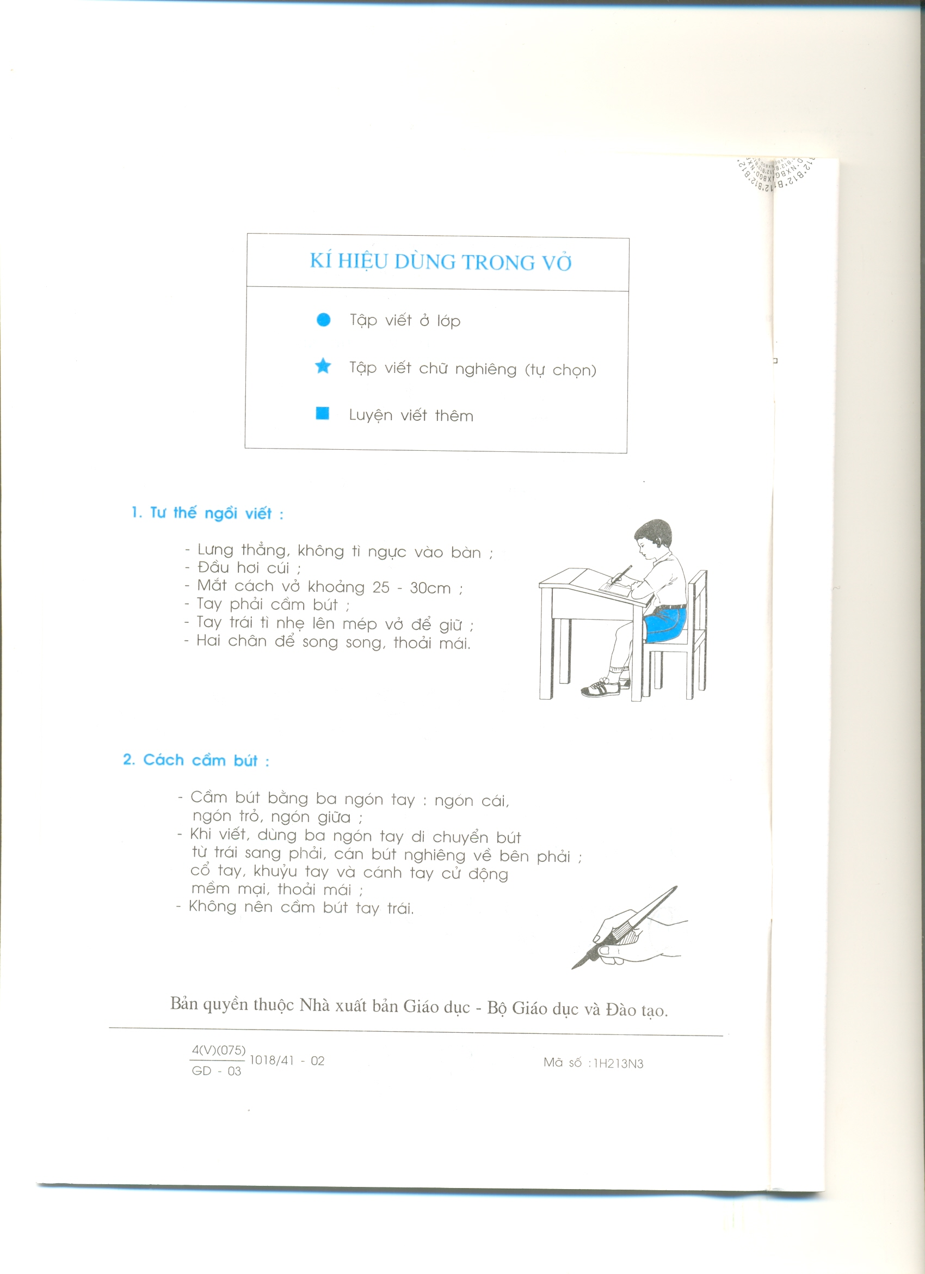
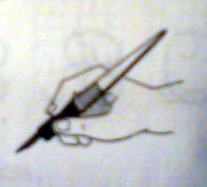
1. Tư thế ngồi viết:
- Lưng thẳng, không tì ngực vào bàn.
- Đầu hơi cúi.
- Mắt cách vở khoảng 25 đến 30 cm.
- Tay phải cầm bút.
- Tay trái tì nhẹ lên mép vở để giữ.
- Hai chân để song song thoải mái.
2. Cách cầm bút:
- Cầm bút bằng 3 ngón tay: ngón cái, ngón trỏ, ngón giữa.
- Khi viết, dùng 3 ngón tay di chuyển bút từ trái sang phải, cán bút nghiêng về phía bên phải, cổ tay, khuỷu tay và cánh tay cử động mềm mại, thoải mái;
- Không nên cầm bút tay trái.
Notes:
21

Slide 22
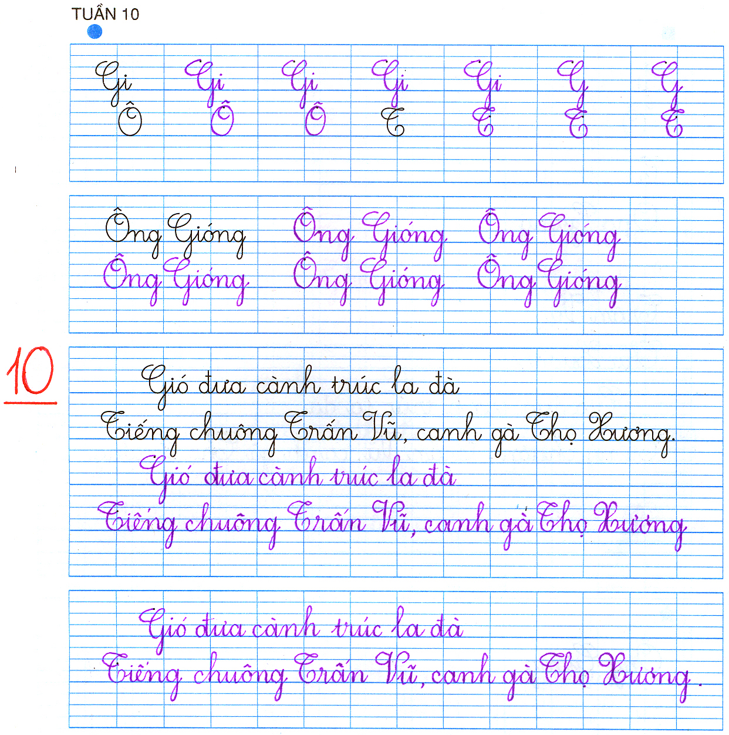
Thứ ngày tháng 11 năm 2021
Tập viết
Ôn chữ hoa: G (tiếp theo)
Viết 1 dòng chữ Gi
Viết 1 dòng chữ Ô, T
Viết 2 dòng chữ Ông Gióng
Viết 2 lần câu ứng dụng

Slide 23


- Hoàn thành bài vào vở Tập viết trang 23, 24
DẶN DÒ
Chuẩn bị bài: Ôn chữ hoa G (tiếp theo)

Slide 24

Chào tạm biệt
và hẹn gặp lại

